Slide 1
編譯器製作
Yacc Parser
助教| 丁襄龍 clove dragon

Slide 2
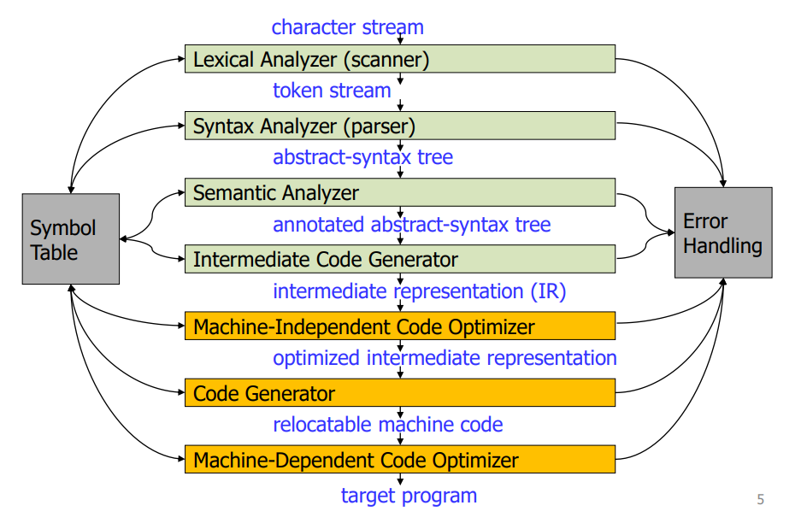
The Structure of a Compiler

Slide 3
Lex & Yacc
Source
Files
Program
Generators
Generated
Output Files
Compiler
Compiled
Program
Lexical
Rules
Lex
Lex.yy.c
c
a.out
Grammar
Rules
Yacc
y.tab.c

Slide 4
Lex & Yacc
Lex | Yacc
Lexical Analyzer | Yet Another Compiler Compiler
比對正規語言 所描述的字串 | 判斷句子 是否符合語法
將輸入資料 切為小單位 Token | 將 Token 以邏輯方式加以組織

Slide 5
Yacc 的工作
目的
Yacc 的目的是「檢查語法是否合法」
Yacc 會把 Input 當作 A Sequence of Tokens
  一個以上連續的 Tokens 會形成 Grammar
Lex 只是 Yacc 的一個 Routine
  負責回傳 Token 給 Yacc
運作

Slide 6
Yacc 語法
假設現在要做一個簡單的計算機的 Parser
設計語法，其中 NUMBER 為 Lex 抓到的 Token
同一個 LHS 可以合併在一起，再用 | 隔開每個 RHS
以上語法，在 Yacc 會被表示成
expression -> NUMBER
expression -> expression + NUMBER
expression -> expression – NUMBER
expression : NUMBER
| expression + NUMBER
| expression – NUMBER

Slide 7
Yacc 無法處理的狀況
Yacc 無法處理 Ambiguous 的語法
Yacc 無法處理 需要參考一個以上 Token 的語法
請改寫語法，或確保優先順序 ( %left )
Phrase -> cart_animal AND CART
| work_animal AND PLOW
cart_animal -> HORSE | GOAT
work_animal -> HORSE | OX

Slide 8
Yacc 程式

Slide 9
Yacc 格式
分成三部分，每個部分以 %% 區隔
Definition
%%
Grammars
%%
User Code

Slide 10
Definition
calc.y
%{
#include <stdio.h>
int yylex();
double ans = 0;
void yyerror(const char* message) {
printf("Invaild format\n");
};
%}
%union {
float floatVal;
int intVal;
}
%type <floatVal> NUMBER
%type <floatVal> expression term factor group
%token PLUS MINUS MUL DIV
%token LP RP
%token NUMBER NEWLINE
%%

Slide 11
Definition
calc.y
%{
#include <stdio.h>
int yylex();
double ans = 0;
void yyerror(const char* message) {
printf("Invaild format\n");
};
%}

Slide 12
Definition
calc.y
%union {
float floatVal;
int intVal;
}
%type <floatVal> NUMBER
%type <floatVal> expression term
factor group
%token PLUS MINUS MUL DIV
%token LP RP
%token NUMBER NEWLINE
%%
%type 通常宣告
Non-Terminals
%token 通常宣告
Terminals

Slide 13
Definition
calc.y
%type <floatVal> NUMBER
%type <floatVal> expression term
factor group
NUMBER 雖然是 Terminal
但是我們一樣需要知道他的實際數值！
%type 目的
除了把 Token 的 “類別” 傳入 Yacc，
我們也許需要知道他的 “實際數值” (通常是 Non-Terminals)，
所以需要在這邊定義 Token 的數值型態，
讓 Lex 可以透過存入 yylval，來將實際數值傳入 Yacc

Slide 14
Grammars
calc.y
%%
lines :/* empty */
| lines expression NEWLINE {printf("%lf\n", $2);}
;
expression : term { $$ = $1; }
| expression PLUS term { $$ = $1 + $3; }
| expression MINUS term { $$ = $1 - $3; }
;
term : factor { $$ = $1; }
| term MUL factor { $$ = $1 * $3; }
| term DIV factor { $$ = $1 / $3; }
;
factor : NUMBER { $$ = $1;}
| group {$$ = $1; }
;
group : LP expression RP { $$ = $2; }
;
%%

Slide 15
Grammars
calc.y
expression : term { $$ = $1; }
| expression PLUS term { $$ = $1 + $3; }
| expression MINUS term { $$ = $1 - $3; }
;
$$
$1
$1
$2
$3
$1
$2
$3

Slide 16
User Code
calc.y
%%
int main() {
yyparse();
return 0;
}

Slide 17
修改
Lex 程式

Slide 18
Definition
calc.l
%{
#include "y.tab.h"
#include <stdio.h>
%}
Digit [0-9]+
%%

Slide 19
Grammars
calc.l
%%
{Digit} { sscanf(yytext, "%f",
&yylval.floatVal); return NUMBER;}
\+ {return PLUS;}
\- {return MINUS;}
\* {return MUL;}
\/ {return DIV;}
\( {return LP;}
\) {return RP;}
\n {return NEWLINE;}
. {return yytext[0];}
%%

Slide 20
使用 Yacc

Slide 21
如何使用 Lex File
首先必須安裝flex這個程式來編譯我們的lex file
  sudo apt-get install bison <- 以ubuntu為例
編譯 cau.y (產生 y.tab.c 及 y.tab.h )
  bison –y –d cau.y
編譯 cau.lex (產生 lex.yy.c)
  flex cau.l
透過gcc產生可執行檔 (產生calc這個執行檔)
  gcc lex.yy.c y.tab.c -ly –lfl -o calc
執行方式
  ./calc < testfile

Slide 22
編譯流程
在Example中，有幫大家寫好 makefile 可以參考
all: clean y.tab.c lex.yy.c
gcc lex.yy.c y.tab.c -ly –lfl –o calc
y.tab.c:
bison -y -d cau.y
lex.yy.c:
flex cau.l
clean:
rm -f calc lex.yy.c y.tab.c y.tab.h
執行「make all」即可編譯產生 「calc」

Slide 23
Error Handling
test1.java
INPUT
OUTPUT
3++9
5/2
9*3
3+5
4**6
5+***6+*6
4+3*9-10*8
** Syntax Error at Line 1 **
Line 2: 5 / 2
Line 3: 9 * 3
Line 4: 3 + 5
** Syntax Error at Line 5 **
** Syntax Error at Line 6 **
Line 7: 4 + 3 * 9 - 10 * 8

Slide 24
執行結果 – Test1
test1.java
INPUT
OUTPUT
/* Test file: Perfect test file
* Compute sum = 1 + 2 + ... + n
*/
class sigma {
// "final" should have const_expr
final int n = 10;
int sum, index;
main()
{
index = 0;
sum = 0;
while (index <= n)
{
sum = sum + index;
index = index + 1;
}
print(sum);
}
}
line 1: /* Test file: Perfect test file
line 2: * Compute sum = 1 + 2 + ... + n
line 3: */
line 4: class sigma {
line 5: // "final" should have const_expr
line 6: final int n = 10 ;
line 7: int sum , index ;
line 8:
line 9: main ( )
line 10: {
line 11: index = 0 ;
line 12: sum = 0 ;
line 13: while ( index <= n )
line 14: {
line 15: sum = sum + index ;
line 16: index = index + 1 ;
line 17: }
line 18: print ( sum ) ;
line 19: }
line 20: }

Slide 25
執行結果 – Test2
test2.java
INPUT
OUTPUT
/* Test file: ... */
class Point
{
static int counter ;
int x, y ;
/*Duplicate declare x*/
int x ;
void clear()
{
x = 0 ;
y = 0 ;
}
}
line 1: /* Test file: ... */
line 2: class Point
line 3: {
line 4: static int counter ;
line 5: int x , y ;
line 6: /*Duplicate declare x*/
line 7: int x ;
> 'x' is a duplicate identifier.
line 8: void clear ( )
line 9: {
line 10: x = 0 ;
line 11: y = 0 ;
line 12: }
line 13: }

Slide 26
執行結果 – Test3
test3.java
INPUT
OUTPUT
/* Test file of ... */
class Point {
int z;
int x y ;
/*Need ',' before y*/
float w;
}
class Test {
int d;
Point p = new Point()
/*Need ';' at EOL*/
int w,q;
}
line 1: /* Test file of ... */
line 2: class Point {
line 3: int z ;
Line 4, char: 12, a syntax error at "y"
line 4: int x y ;
line 5: /*Need ',' before y*/
line 6: float w ;
line 7: }
line 8: class Test {
line 9: int d ;
line 10: Point p = new Point ( )
Line 10, char: 17, statement without semicolon
line 11: /*Need ';' at EOL*/
line 12: int w , q ;
line 13: }

Slide 27
關於作業II

Slide 28
推薦的環境
在虛擬機上裝 Ubuntu
  Ubuntu 22

Slide 29
作業繳交注意事項
DUE DATE:5/25 23:59
Yacc 的設計要比 Lex 要複雜很多，因此請馬上開始撰寫。
程式 Demo 環境是 /Ubuntu 22.04.2 LTS，
請參考課程網頁中的測試檔案來驗證你的程式
請準時繳交作業，作業遲交分數打七折
請把作業包成一個壓縮包，上傳至網路大學，
檔名命為 「學號_hw2.zip」。
在繳交截止後，會安排時間 Demo ，
請準時到 EC5023 資料庫系統實驗室 找助教 Demo。

Slide 30
必須考慮下列這些問題
你 的 parser 在遇到 error 時，要能產生出好的 error messages。
  例如：發生 error 的行號、字元的位置和解釋 error 發生的原因。
當 parser 遇到 error 時，要盡可能的處理完輸入。
  也就是說 parser 要遇到 error 要做 recovery。

Slide 31
評分方式
每測資 20% | 6個公開測資中隨機挑3個， 必須與題目的錯誤訊息相同 (錯誤訊息可用不同表示方式)
每測資 10% | 2個隱藏測資， 從公開測資中隨機排列組合
5% | 註解 ： 解釋如何處理各個 Statements
5% | Readme.pdf (內容請參考作業說明第一頁)
5% + 5% | 口頭問答*2
~% | Bonus

Slide 32
如果有何問題
沒事的，歡迎詢問助教：
丁襄龍
M133040006@gmail.com
EC5023 資料庫系統實驗室
請附上你的 學號 + 姓名
以及你的「學號.l、學號.y」程式檔案

